Slide 1


Evaluating for the Better Future: Inclusive and Ethical Practices of Evaluation
Monitoring, Evaluation & Learning Professionals Association
MELPA
Tbilisi, Georgia
Ripples Effects Mapping (REM) Workshop as a Participatory Evaluation Tool
Mariam Berianidze
www.glocalevalweek.org
Notes:
REM (თანმდევი შედეგების რუკა) ვორკშოპი, როგორც მონაწილეობითი შეფასების მეთოდი

Slide 2
რა არის REM ვორკშოპი?
თანმდევი შედეგების რუკა (REM) არის თვისებრივი მეთოდი, რომელიც გამოიყენება პროგრამის ფართო გავლენების და შედეგების შესაფასებლად. მეთოდი განსაკუთრებით ეფექტურია დაუგეგმავი და თანმდევი შედეგების გამოსავლენად და აღსაწერად.
REM მეთოდი კარგად ერგება იმ ინტერვენციების შეფასებების დიზაინს, რომელიც მოიცავს სტეიკჰოლდერების და ბენეფიციარების ბევრ სხვადასხვა ჯგუფს.
რეკომენდირებულია ის რამდენჯერმე ჩატარდეს ინტერვენციის განხორციელების პროცესში, რათა გრძელვადიან პერსპექტივაში დავაკვირდეთ თანმდევი შედეგების ჯაჭვს
www.glocalevalweek.org

Slide 3
მეთოდის ძირითადი მახასიათებლები
მონაწილეობრივი მიდგომა_ მოიცავს სტეიკჰოლდერთა სხვადასხვა ჯგუფების ჩართულობას (მათ შორის ბენეფიციარები, პროგრამის გუნდი, ადგილობრივი თემის წარმომადგენლები) სხვადასხვა პერსპექტივების დასაფარად.
შედეგებზე ფოკუსირება _ გამოავლენს როგორც მოკლევადიან და გრძელვადიან, ასევე პირველად შედეგებთან ჯაჭვურად დაკავშირებულ შედეგებს.
ვიზუალური რუკა_ ეყრდნობა „მეპპინგის“ ტექნიკას შედეგებისა და მათ შორის კავშირების პროგრამის ქრონოლოგიურ რუკაზე ვიზუალურად წარმოსაჩენად.
ნარატიული ისტორიები_ წაახალისებს შეფასების მონაწილეებს, რომ მოგვითხრონ საკუთარი გამოცდილებები და ისტორიები იმის შესახებ თუ როგორი გავლენა იქონია პროგრამამ პირადად მათზე, მათ ოჯახებზე, თემზე და ა.შ.
www.glocalevalweek.org

Slide 4
ვორკშოპის შემადგენელი საფეხურები
ინტერვიუ წყვილებში
რუკის გაციფრულება
ისტორიის გაზიარება
თემატური ანალიზი
რუკაზე მუშაობა
რეფლექსია
www.glocalevalweek.org

Slide 5
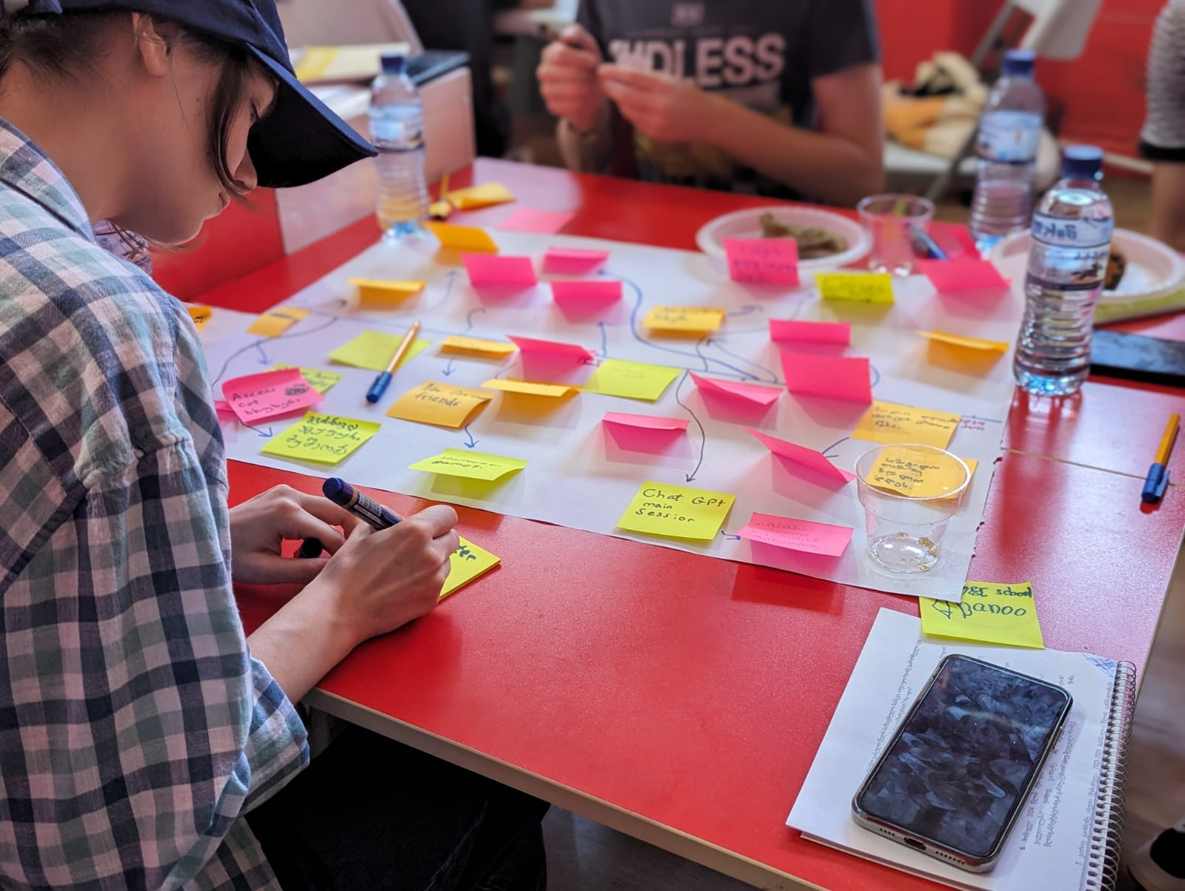
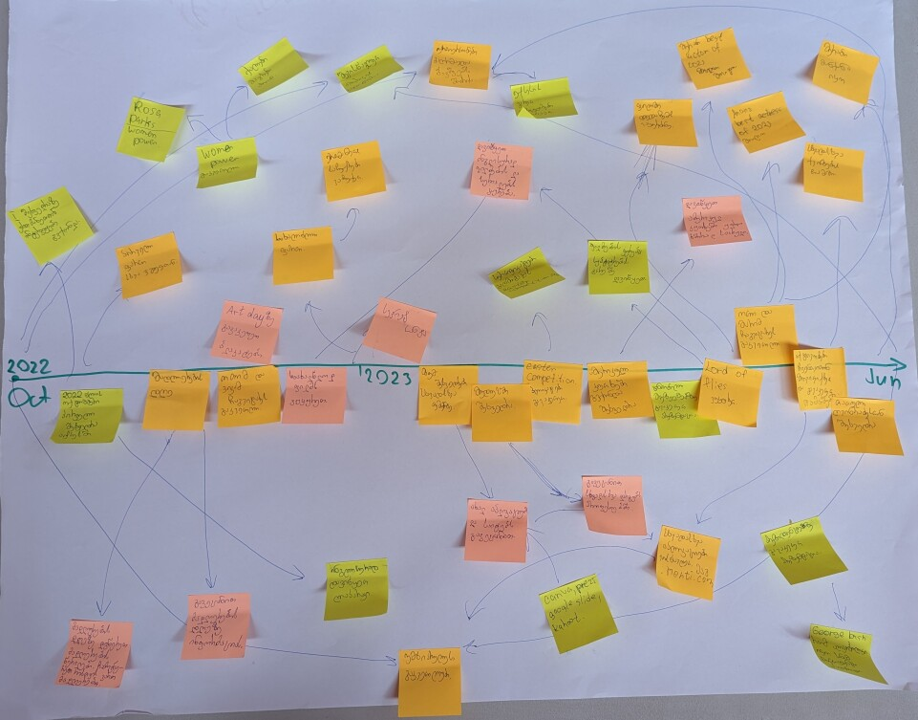
www.glocalevalweek.org

Slide 6
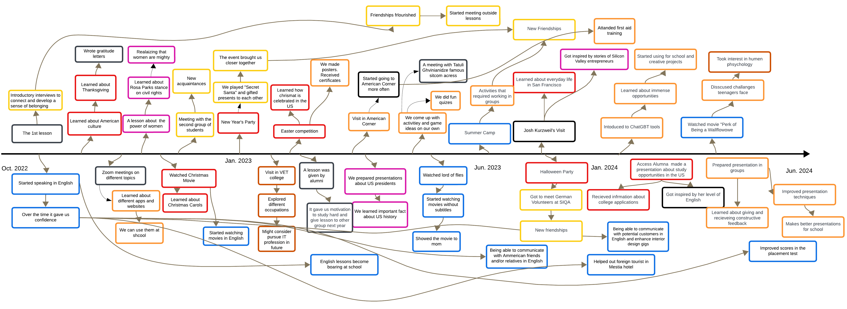
ამერიკული კულტურა და ცხოვრების წესი
ზოგადი უნარები და ცოდნა
სხვა
ინგლისური ენის უნარები
ამერიკული ღირებულებები
სოციალური კავშირები
კარიერული ორიენტაცია
www.glocalevalweek.org

Slide 7
გამოწვევბი და „გაკვეთილები“
მონაწილეების თავშეკავება უნიკალური გამოცდილებების გაზიარების პროცესში.
ფასილიტატორის აქტიური ჩართულობის საჭიროება.
მონაწილეების ჩართულობის პრობლემურობა განმეორებით სესიებში.
www.glocalevalweek.org

Slide 8


global
evaluation
initiative
Thank you!
www.glocalevalweek.org

